Slide 1
Implementarea unui sistem de securitate cibernetică pentru instituțiile publice
Cazacu-condrat dumitru., tripăduș vadim

Slide 2
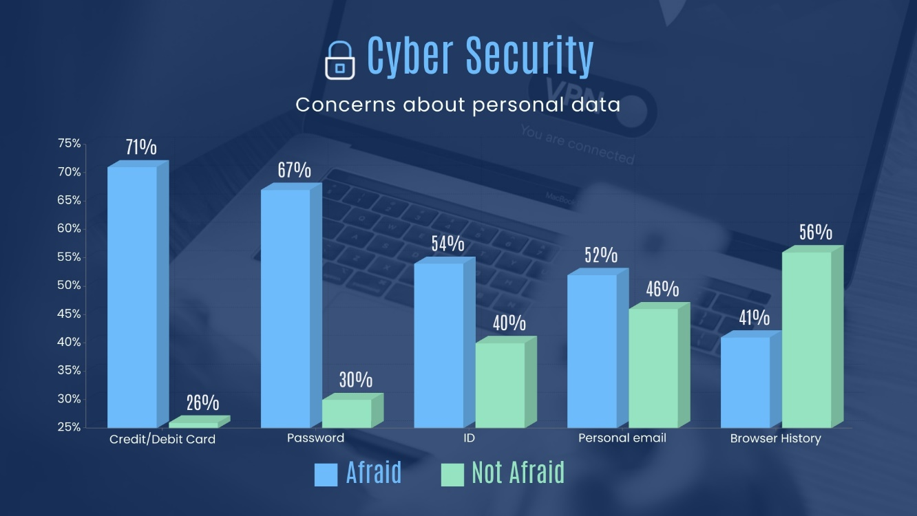
Introducere
Context: Amenințările cibernetice cresc în complexitate și frecvență, punând în pericol datele și infrastructura instituțiilor publice.
Scop: Implementarea unui sistem robust de securitate cibernetică pentru a proteja resursele digitale ale instituțiilor publice.

Slide 3
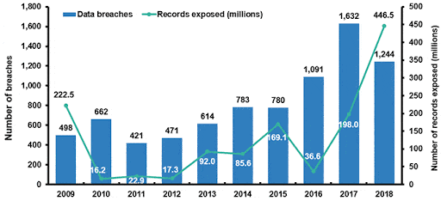
Statisca ultitmilor ani

Slide 4
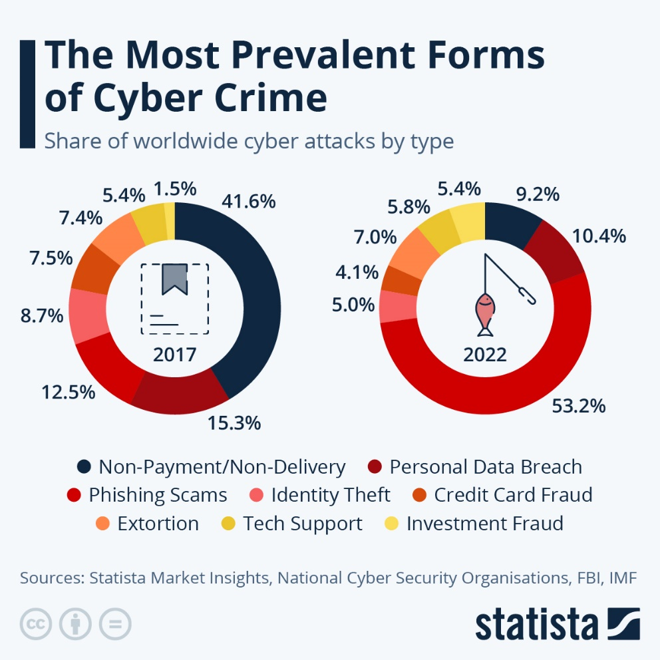
Necesitatea unui Sistem de Securitate Cibernetică
Tipuri de amenințări: Malware, atacuri phishing, ransomware, spionaj cibernetic;
Consecințele atacurilor cibernetice: Pierderea datelor, întreruperi ale operațiunilor, daune financiare, prejudicii reputației;
Reglementări și standarde: Necesitatea de a respecta legislația și standardele relevante privind securitatea cibernetică.

Slide 5
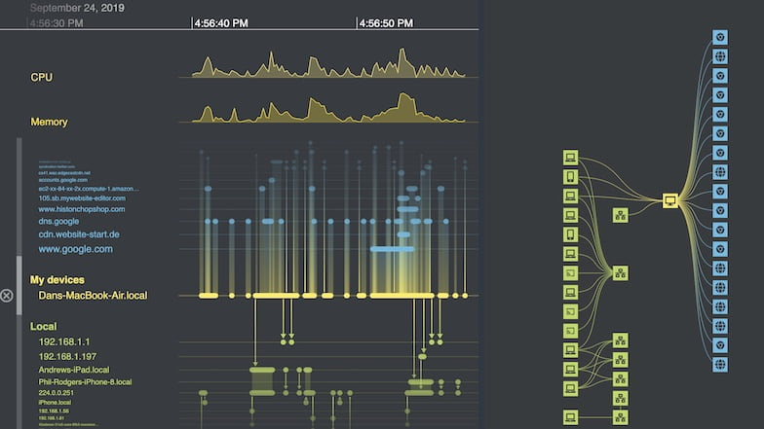
Componentele Cheie ale Sistemului de Securitate Cibernetică
Evaluarea riscurilor: Identificarea și prioritizarea vulnerabilităților și amenințărilor;
Politici și proceduri: Implementarea politicilor de securitate cibernetică cuprinzătoare și a procedurilor de operare standard;
Securitatea rețelei: Implementarea de măsuri de protecție a rețelei, cum ar fi firewall-uri și sisteme de detectare a intruziunilor.

Slide 6
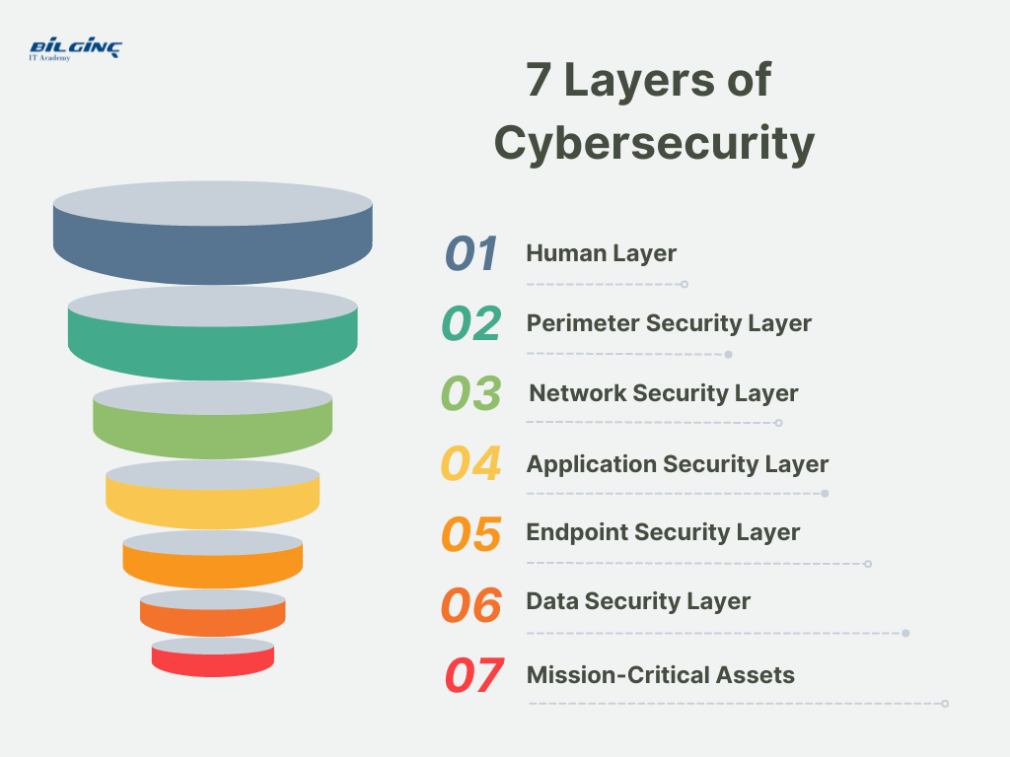
Beneficiile Implementării unui Sistem de Securitate Cibernetică
Protecția datelor și a infrastructurii: Reducerea riscului de pierdere a datelor și de întreruperi ale operațiunilor.
Creșterea conformității: Respectarea legislației și a standardelor privind securitatea cibernetică;
Securitatea rețelei: Implementarea de măsuri de protecție a rețelei, cum ar fi firewall-uri și sisteme de detectare a intruziunilor.

Slide 7
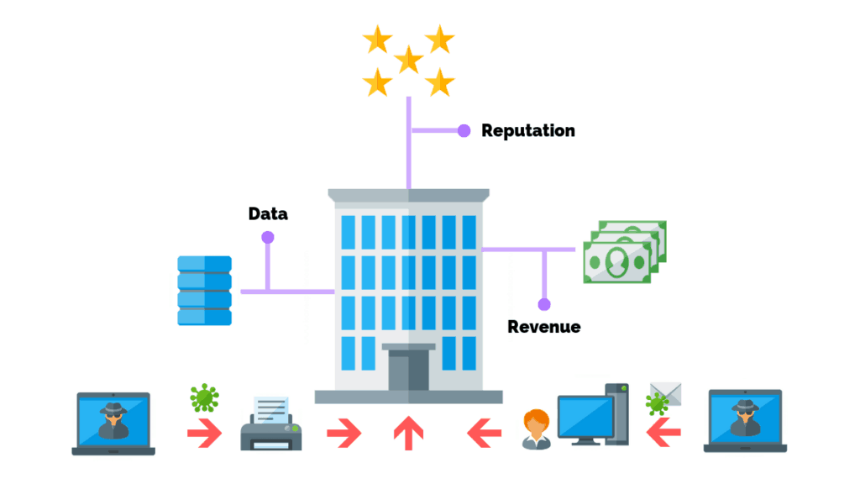
Concluzie
Implementarea unui sistem robust de securitate cibernetică este esențială pentru protecția instituțiilor publice împotriva amenințărilor cibernetice tot mai sofisticate. Prin implementarea componentelor cheie ale unui astfel de sistem, instituțiile pot beneficia de o gamă largă de avantaje, inclusiv protecția datelor, creșterea conformității, îmbunătățirea reputației și creșterea încrederii.

